Slide 1
VRT a potenciální architektonické soutěže
Ing. arch. Matyáš Hron
Vedoucí oddělení prostorových dat a architektury
Červen 2023

Slide 2
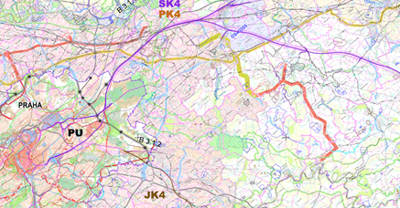
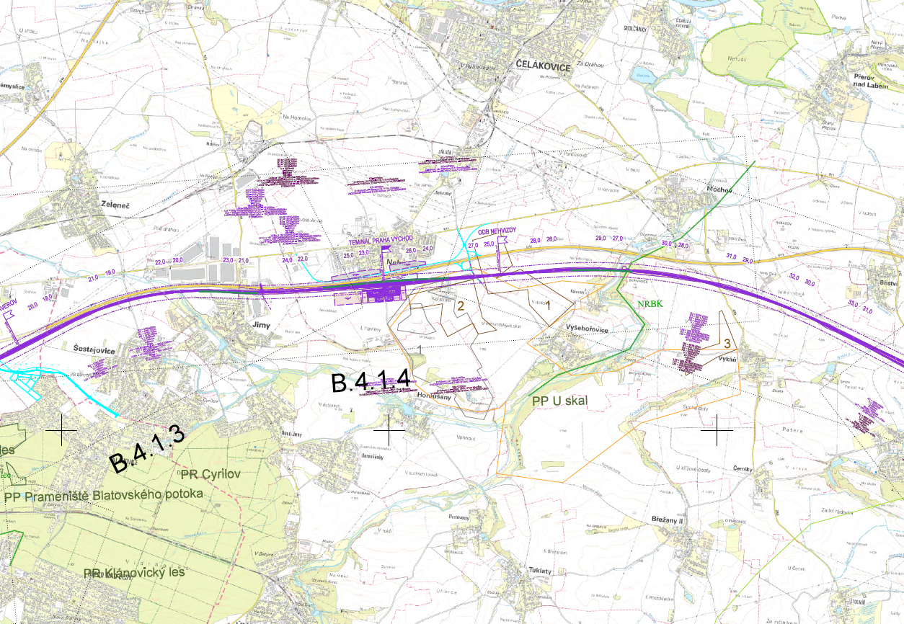
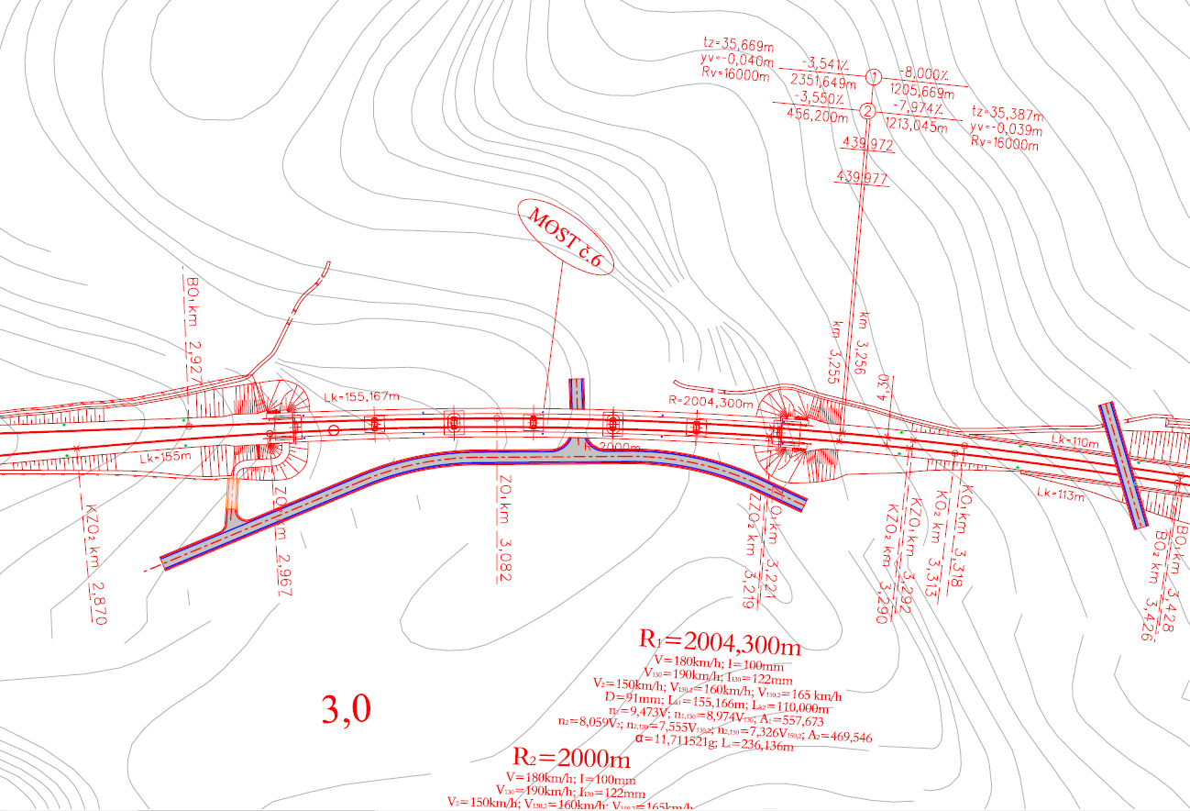
Příprava výstavby VRT v ČR
Strategická fáze
Dopravní politika
Politika územního rozvoje ČR
Program rozvoje RS v ČR
Územní a technická studie
Před-investiční fáze
Studie proveditelnosti
Schválení investice (CK MD ČR)
Územní plánování
SEA a veřejné projednání
Aktualizace zásad územního rozvoje kraje
EIA, před-projektová příprava
EIA a veřejné projednání
Dokumentace pro územní řízení?
DUSL?
Vydání územního rozhodnutí
Povolení záměru 2024 až 2026
Projektová dokumentace
Majetkoprávní vypořádání
Vydání povolení záměru
Proces architektonické soutěže
Architektonická soutěž
Dopracování návrhu
Architektonická studie
Dokumentace pro územní řízení?
DUSL?

Slide 3
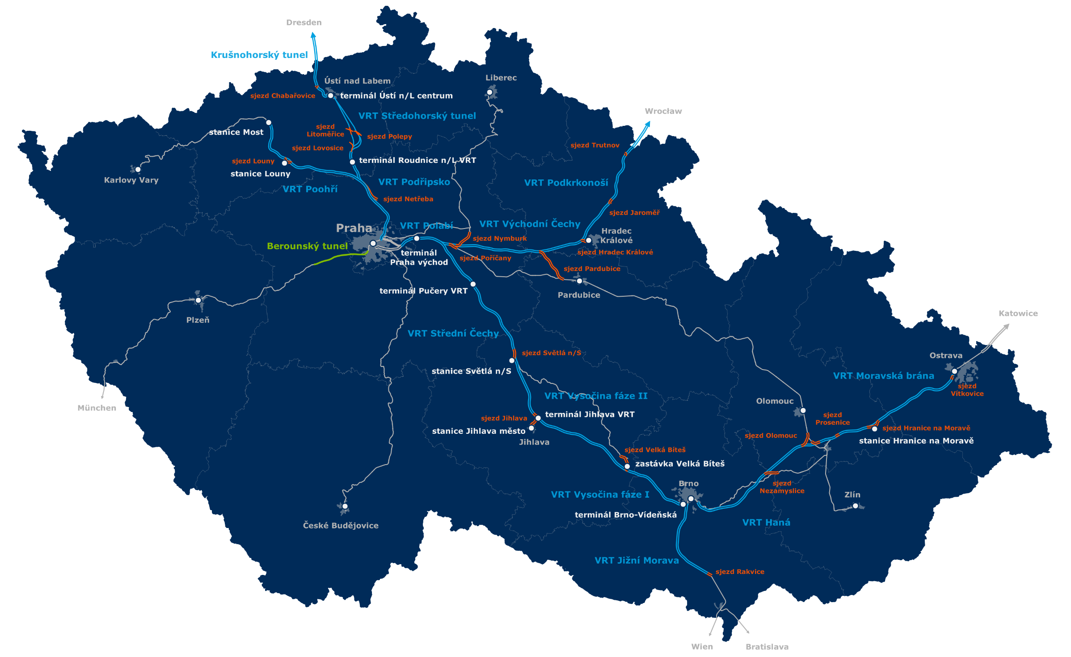
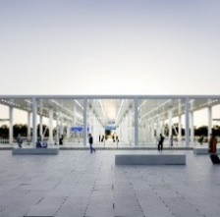
Připravované terminály na VRT
??
Ústí nad Labem
centrum
??
Praha sever
terminál Praha sever
Pučery VRT
??
Jihlava VRT
Hranice na Moravě
?
?
Brno Vídeňská
??

Slide 4
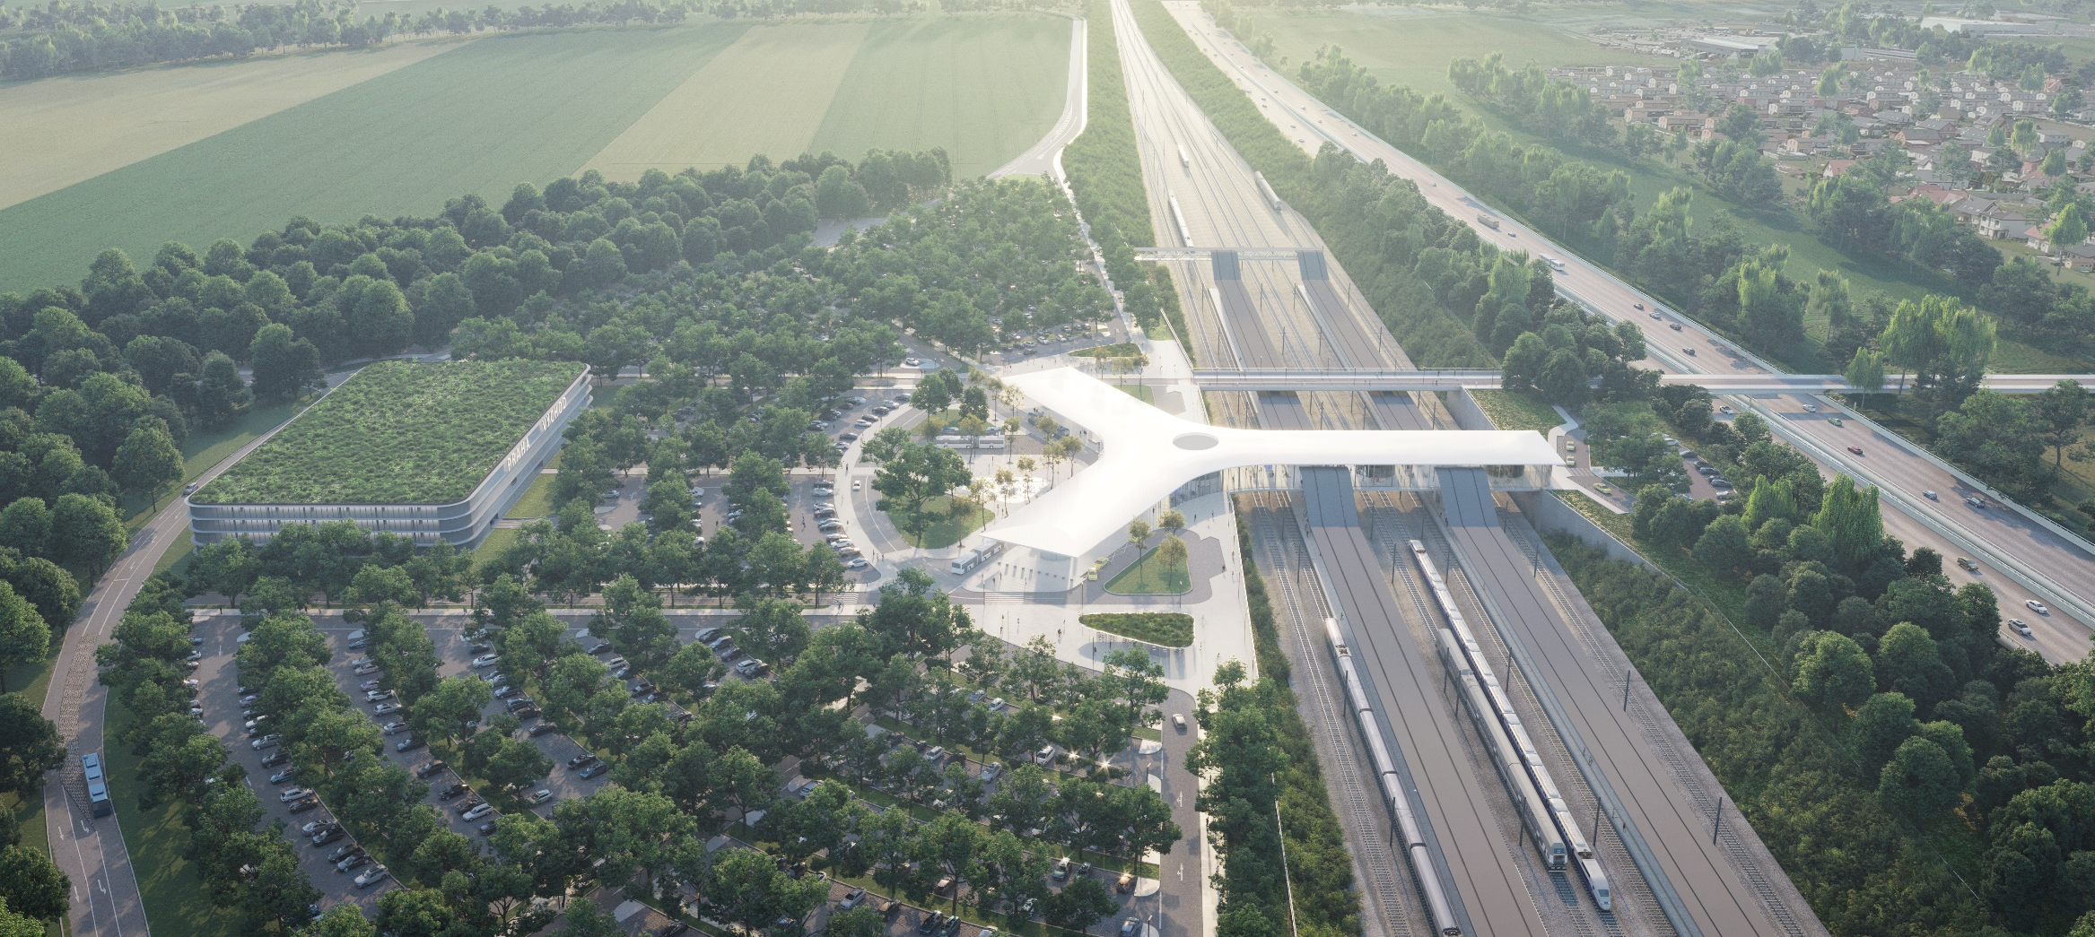
Terminál Praha východ

Slide 5
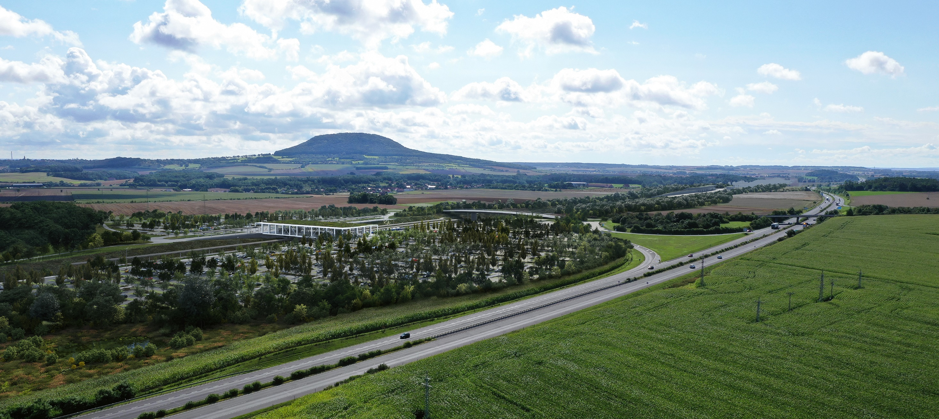
Terminál Roudnice n/L VRT

Slide 6
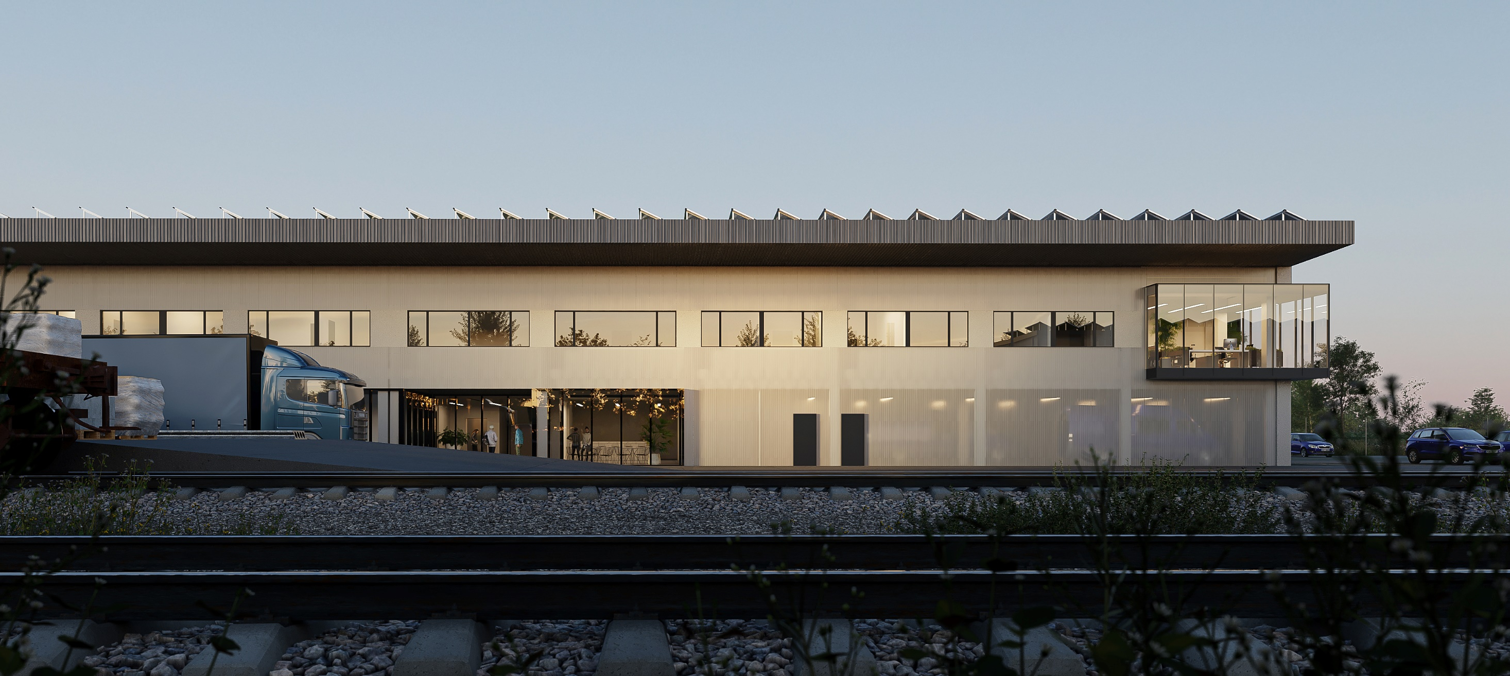
Údržbová základna VRT Roudnice nad Labem

Slide 7
Stav přípravy VRT
Preliminary/zoning design + EIA
Projekční práce na dokumentaci pro územní řízení probíhá
Projekční práce začali v letošním roce
Dokumentace soutěžené a připravované
Další plánované úseky

Slide 8
Připravované terminály na VRT
??
Ústí nad Labem
centrum
??
Praha sever
terminál Praha sever
Pučery VRT
??
Jihlava VRT
Hranice na Moravě
?
?
Brno Vídeňská
??

Slide 9
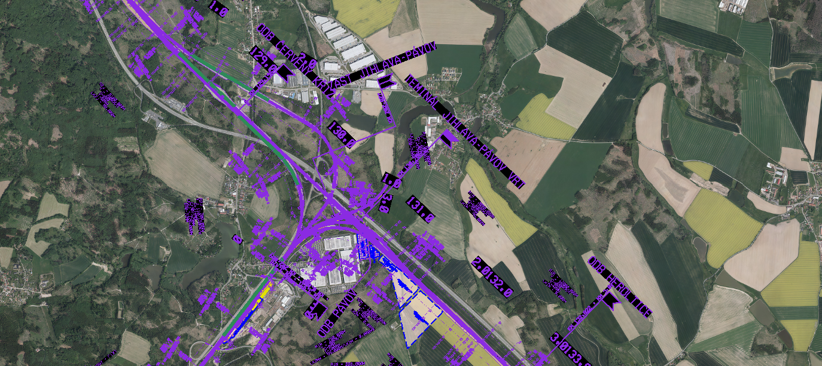
Lokalita Mostu u Velkého Meziříčí
Přemostění D1
Terminál Jihlava VRT

Slide 10
Terminál Jihlava VRT
Situováno v blízkosti Exitu 112 Jihlava na D1
Na křížení s tratí Jihlava – Havlíčkův Brod
dnešní zastávka Jihlava-Bosch Diesel
V těsné blízkosti D1
V blízkosti je estakáda přes MUK a šikmé přemostění D1

Slide 11
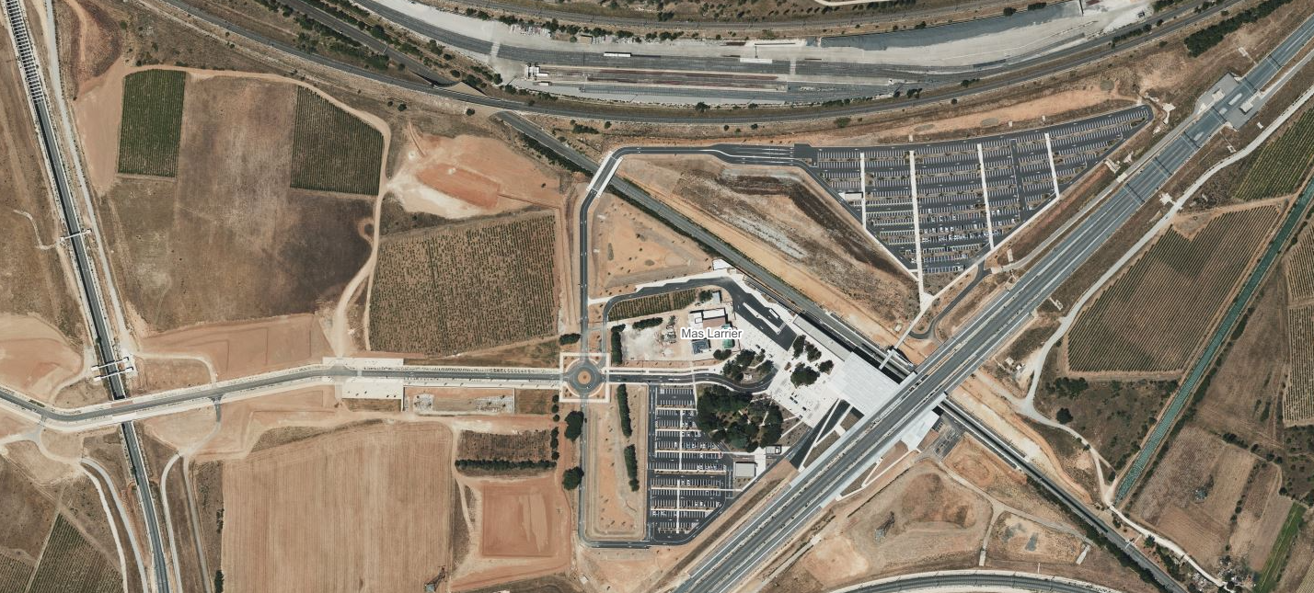
Nîmes Pont du Gard

Slide 12
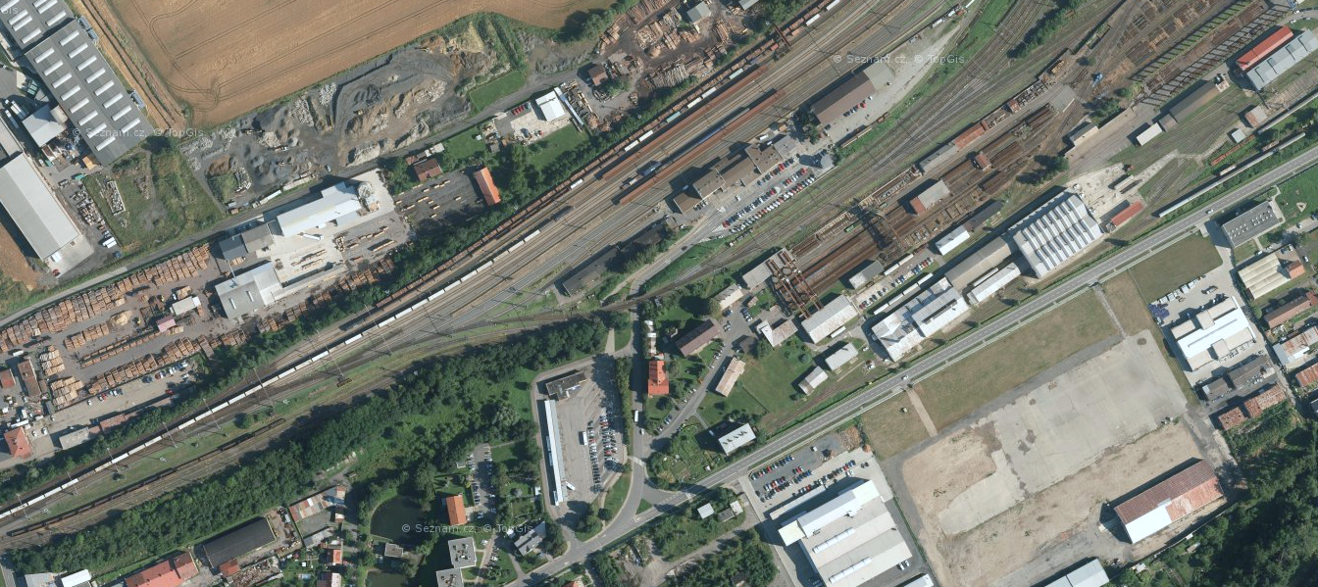
Hranice na Moravě

Slide 13
Hranice na Moravě
Přestavba stávající stanice a zapojení VRT
Nahrazuje terminál Odry
Připojení na VRT z obou stran
Využívá staré viadukty
Změna uspořádání kolejiště
Možnost vytvořit přestupní uzel Vlak – Bus

Slide 14
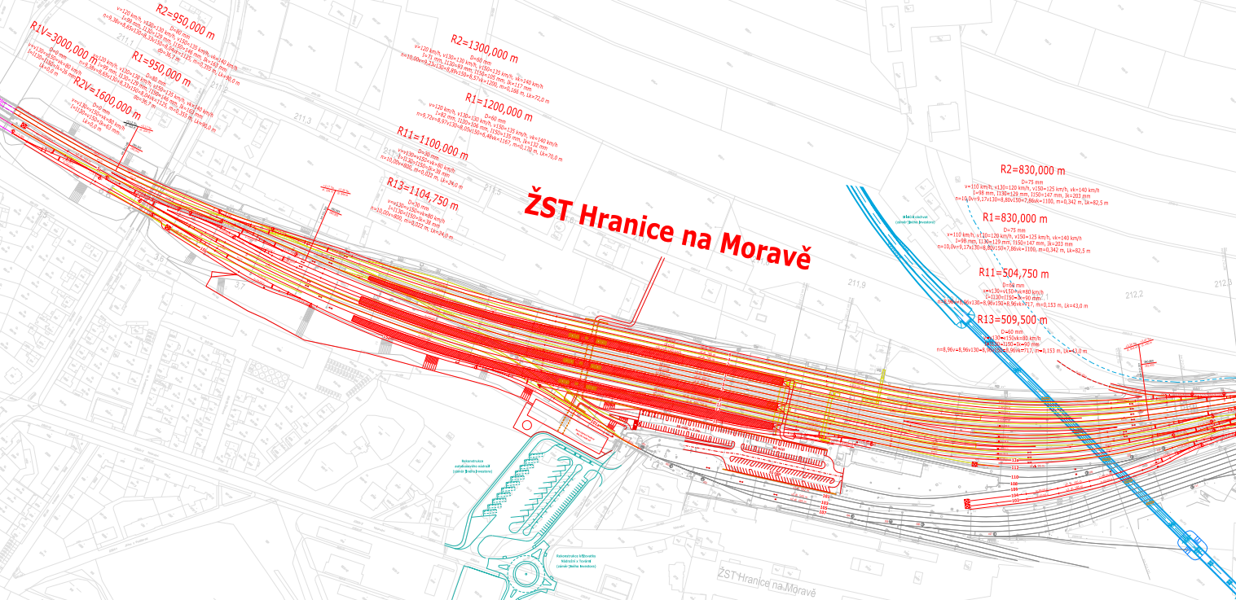
Hranice na Moravě

Slide 15
Další významné objekty na VRT
??
Ústí nad Labem
Přemostění Labe
terminál Praha sever
?
Přemostění Sázavy a Sázavky
Jihlava VRT přemostění D1
??
Velké Meziříčí
??
?

Slide 16
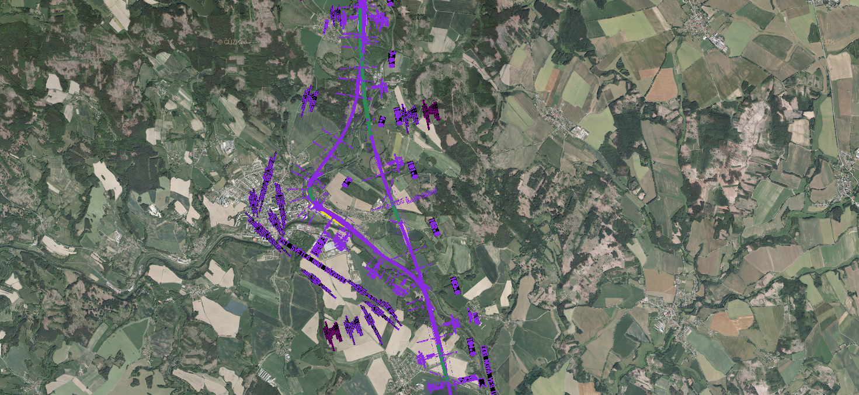
Mosty přes Sázavu a Sázavku
Most přes Sázavku
Světlá nad Sázavou
Most přes Sázavu

Slide 17
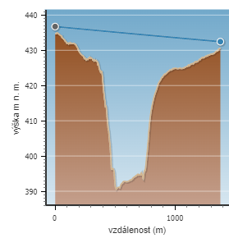
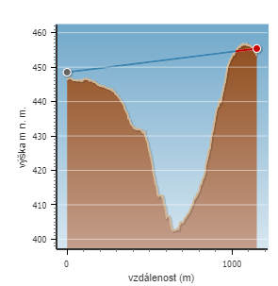
Mosty přes Sázavu a Sázavku
Most přes Sázavu
Délka 550 m
Výška nad hladinou Sázavy 42 m
Most přes Sázavku
Délka 520 m
Výška nad hladinou Sázavy 46 m

Slide 18
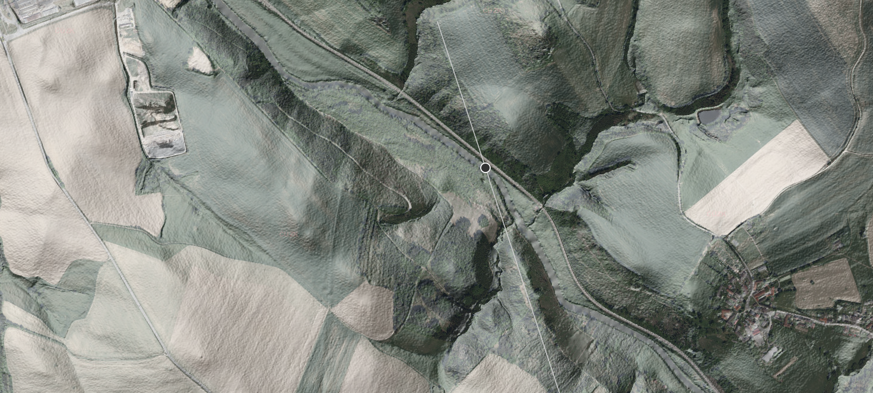
Lokalita Mostu přes Sázavu

Slide 19
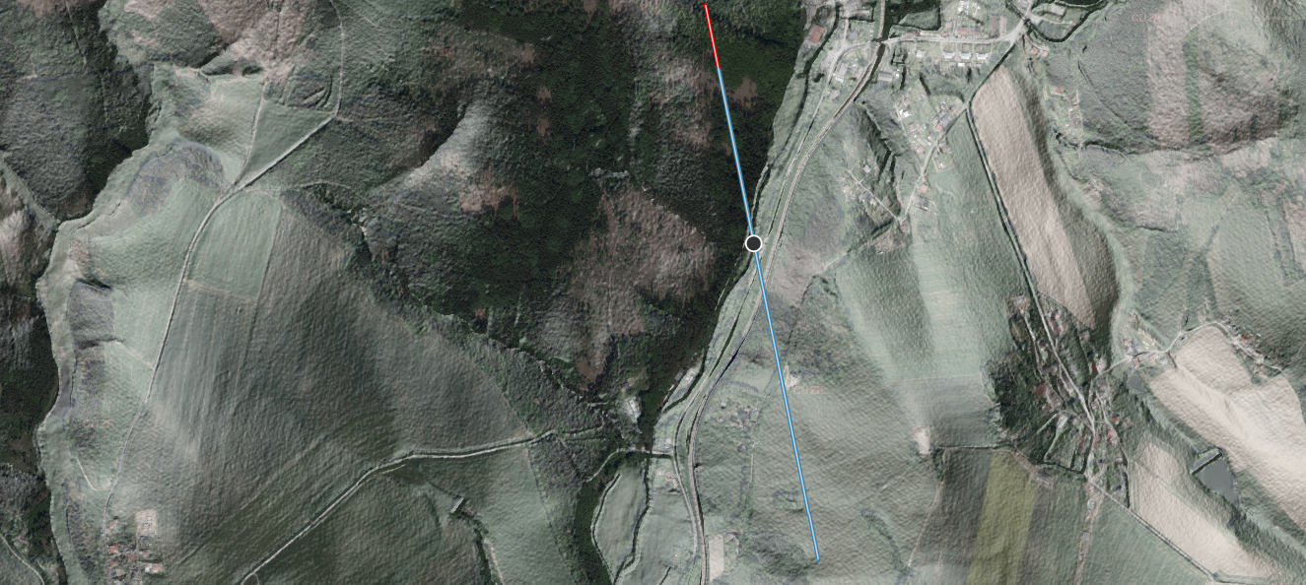
Lokalita Mostu přes Sázavku

Slide 20
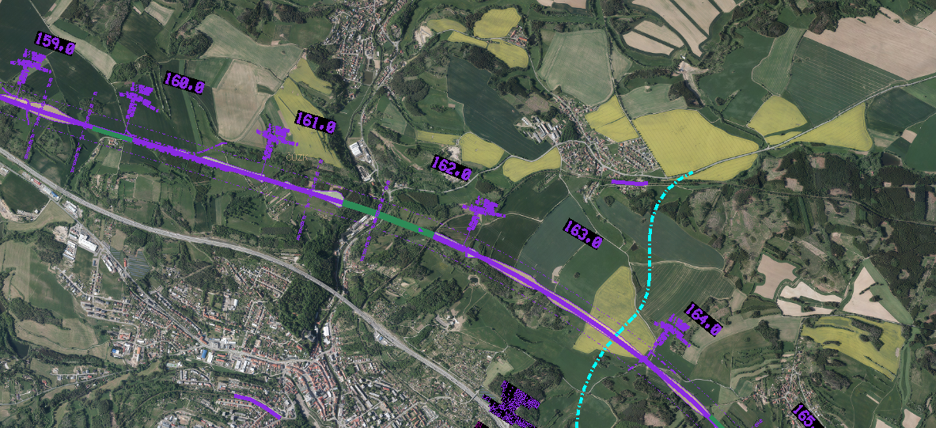
Lokalita Mostu u Velkého Meziříčí
Velké Meziříčí
Kamenné viadukty z roku 1942

Slide 21
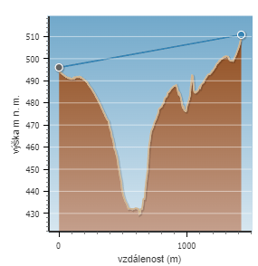
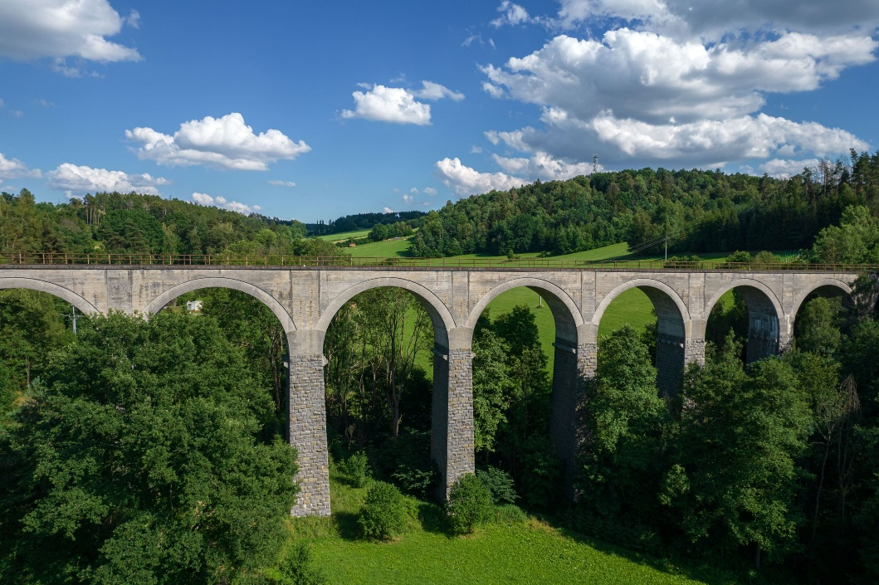
Most u Velkého Meziříčí
Most přes Oslavu
Délka 700 m
Výška nad hladinou Sázavy 70 m
V těsné blízkosti se nachází kamenné mosty s betonovými klenbami z roku 1942

Slide 22
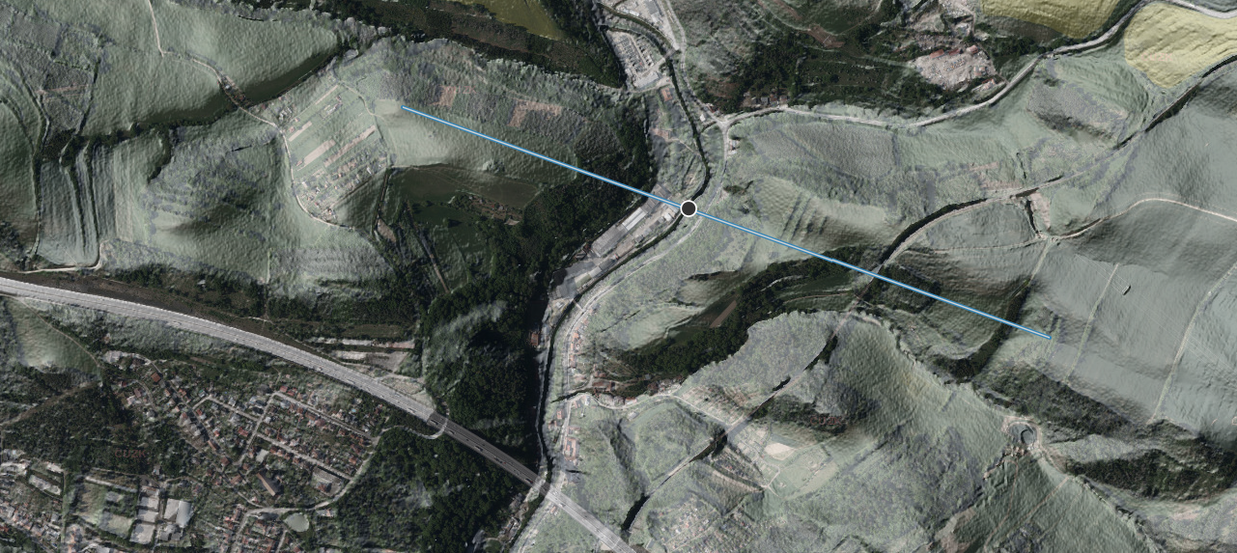
Lokalita Mostu u Velkého Meziříčí

Slide 23
Děkuji za pozornost
Ing. arch. Matyáš Hron
Vedoucí oddělení prostorových dat a architektury
www.spravazeleznic.cz/vrt
vrt@spravazeleznic.cz
Vysokorychlostní tratě ČR
© Správa železnic, státní organizace
Dlážděná 1003/7, 110 00 Praha 1
www.spravazeleznic.cz

